Slide 1

构建可扩展微博架构
Tim Yang
新浪微博
技术架构师

Slide 2
从博客到微博

Slide 3
博客
功能
  发表
  浏览
  留言
Content Manager System

Slide 4
博客
技术, LAMP
  MySQL master/slave
  Memcached
  PHP
  CDN

Slide 5

微博
微博，产品
  Real-time
  关注关系
  信息聚合

Slide 6
信息聚合

Slide 7
信息聚合
微博两种信息聚合设计模式
  Push(推)
  Pull(拉)

Slide 8
Push
把微博看做邮件
  Inbox: 收到的微博
  Outbox: 已发表微博
发表：存到所有粉丝inbox(重)
查看：直接访问Inbox(轻)

Slide 9
Push(Figure)
User A
UpdateAction
Followers of User A
= 1, 2, 3
Inbox
(Append to 1’s
home timeline)
Inbox
(Append to 2’s
home timeline)
Inbox
(Append to 3’s
home timeline)

Slide 10
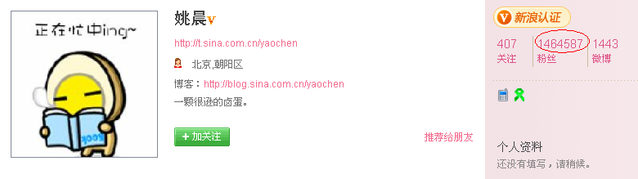
Push
优点：实现简单，首选
缺点：分发量

Slide 11
Pull
发表：存到自己outbox(轻)
查看：所有关注对象Inbox(重)

Slide 12
Pull
User I
Get home_timeline
User I’s
Following List
= A, B, C
Outbox
(statuses sent by A)
Outbox
(Statuses sent by B)
Outbox
(Statuses sent by C)

Slide 13
Pull
优点：节约存储
缺点：计算量大

Slide 14
微博是一个消息分发系统
可采取推或拉的方式实现

Slide 15
架构挑战：峰值
      - 如除夕、春节

Slide 16
请求量
如果发表量5,000万/天
平均：578条/秒
设计系统容量：2,000?

Slide 17
IO瓶颈
峰值：5,000 – 10,000?
100,000?

Slide 18
后果
Latency
DB read timeout
前端 timeout (503 error)
解决方案？

Slide 19
异步设计
不同步等待
将消息存入消息队列(Message Queue)
轻量级的发表

Slide 20
MQ products
Kestrel by twitter
RabbitMQ, an Erlang Queue Server
Memcacheq
  在新浪微博项目大规模使用

Slide 21
Memcacheq
基于Berkeley db, 稳定可靠
Memcached protocol, 丰富的client library
容易监控(stats queue)
只有2个命令：get/set

Slide 22
避免单点故障
核心服务，需避免单独故障
方法
  使用多个Memcacheq池
  Get操作: 轮询所有服务器
  Set操作: 随机选择一个
  无需其他复杂“架构”设计

Slide 23
MQ方式通用的优点
Offline work
应用请求量不均衡
解耦
异步通讯
原则

Slide 24
使用MQ原则
计算开销大于消息分发开销

Slide 25
架构挑战：实时性

Slide 26


越重要的事件，越希望实时性

Slide 27
  The value of the tweet decreases exponentially with time
    John Kalucki, Twitter
http://t.sina.com.cn/pub/star#a_ty

Slide 28
解决思路
Cache中心化
Ram is the new the disk

Slide 29
Local Cache
Memcached
Database buffer/cache

Slide 30
LAMP中，cache=可选层
Cache中心化后新的问题

Slide 31
容量问题
TB级
思路：压缩
  QuickLZ
  LZO
  不用gzip

Slide 32
单点问题
单点故障, SIGSEGV
如何应对
  1. Consistent hash
  2. Read-through cache

Slide 33
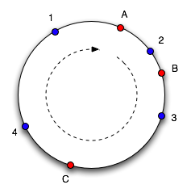
Consistent hash
原理
优点
  震荡最小

Slide 34
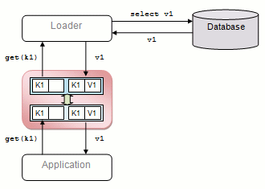
Read-through cache

Slide 35
Read-through and Write-through
Products or projects
  MySQL memcached UDF
  Cache money for Ruby on Rails
Or wrap a proxy for the db driver, in any language

Slide 36
Evictions问题
Evections: cache数据被踢
性能的噩梦
Latency产生的源头之一

Slide 37
如何避免evictions
规划cache容量
将永久数据与临时数据分开
不使用随机字符作为key

Slide 38
Multiget问题
When memcached servers are CPU bound, adding more memcached servers doesn't help serve more requests.
    - Jeff Rothschild, Vice President of Technology at Facebook

Slide 39
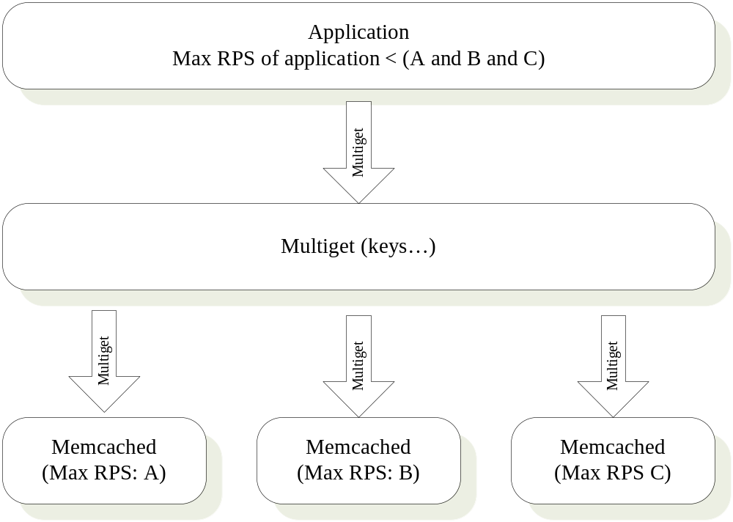
Cache挑战：multiget hole

Slide 40
解决方法
Memcached replication

Slide 41
架构挑战：海量存储

Slide 42
架构挑战：
国内网络带宽问题

Slide 43
地理分布
考虑到以下原因，需要分布式部署
  访问速度
  IDC不可用
  故障
分布的核心是数据分布

Slide 44
数据地理分布原理
Master-slave
Master-master
2PC/3PC
Paxos
http://timyang.net/data/multi-idc-design/

Slide 45
地理分布的方案
MySQL master/slave
Dynamo/Cassandra
PNUTS

Slide 46
架构挑战：API访问量

Slide 47
以新浪微博开放平台为例
REST API
  编程简单，library丰富
    可用curl, javascript实现一个client
  缺点单向询问方式
如何解决轮询压力

Slide 48

解决方案：Sina App Engine
Sina App Engine 应用云平台提供微博API底层支持
并可以host微博app

Slide 49
微博, Web 2.0最核心技术之一
还有更多的架构挑战等待解决
欢迎加入新浪微博技术团队

Slide 50
Q&A
  新浪微博：@ TimYang
  Twitter: @ xmpp
  Email: iso1600 @ gmail.com

